Slide 1
Biostatistika
Kontingenční tabulky v Excelu
Základní popisné statistiky
Představení programu Statistica
Import a základní popis dat ve Statistice

Slide 2
I. Kontingenční tabulky v Excelu

Slide 3

Kontingenční tabulka
Frekvenční sumarizace dvou kategoriálních proměnných (binárních, nominálních nebo ordinálních proměnných).
Obecně: R x C kontingenční tabulka (R – počet kategorií jedné proměnné, C – počet kategorií druhé proměnné).
Speciální případ: 2 x 2 tabulka = čtyřpolní tabulka.
Kontingenční tabulky: absolutních četností, celkových procent, řádkových/sloupcových četností
Př.: Sumarizace vyšetřených osob podle pohlaví a výsledku diagnostického testu.
Pohlaví | Výsledek vyšetření
 | Nemocný | Zdravý | Celkem
Muž | 45 | 11 | 56
Žena | 25 | 6 | 31
Celkem | 70 | 17 | 87
Jsou více nemocní muži nebo ženy?

Slide 4

Ukázka kontingenční tabulky
Kontingenční tabulka absolutních četností
 | Nemocný | Zdravý | Celkem
Muž | 45 | 11 | 56
Žena | 25 | 6 | 31
Celkem | 70 | 17 | 87
Větší počet nemocných mužů, který je dán pouze vyšším zastoupení mužů v celkovém vzorku (56 z 87)
Kontingenční tabulka řádkových procent
 | Nemocný | Zdravý | Celkem
Muž | 80,4 % | 19,6 % | 100,0 %
Žena | 80,6 % | 19,4 % | 100,0 %
Po výpočtu relativních četností vidíme, že se muži a ženy neliší ve výskytu onemocnění
Jsou více nemocní muži nebo ženy?

Slide 5
Kontingenční tabulky v Excelu: zdroj dat a příprava dat
Kontingenční tabulka se dá vytvořit:
z tabulky v daném sešitě
z dat z jiného sešitu Excelu
z externích dat (např. MS Access)
ze sloučených dat z více oblastí - z různých listů nebo různých sešitů
z jiné kontingenční tabulky
Data musí být uspořádána formou standardního databázového seznamu:
V prvním řádku: názvy polí
Další řádky: data
Vzhled tabulky: karta Domů → Formátovat jako tabulku

Slide 6
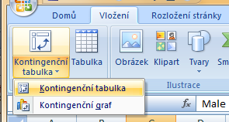
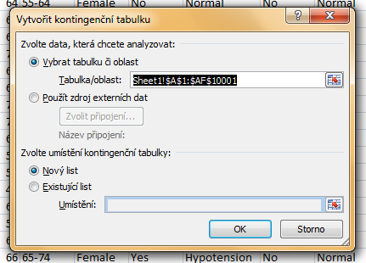
Vytvoření kontingenční tabulky v Excelu
Zdroj dat (kromě Excelu i např. externí databáze)
Zdrojová oblast dat
Umístění tabulky
Graf nebo tabulka

Slide 7
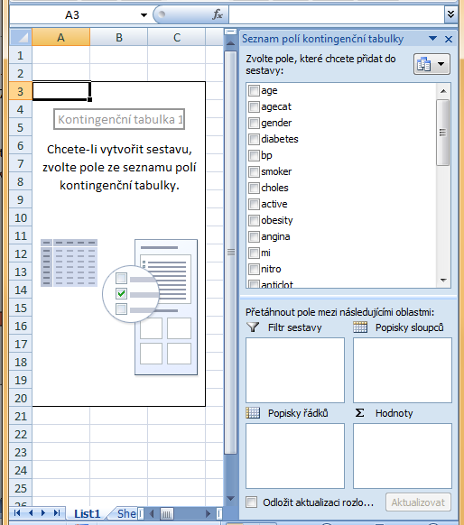
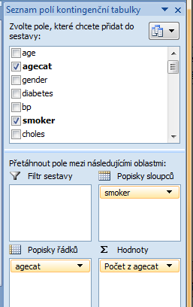
Kontingenční tabulky – rozvržení
parametry, které je možné zobrazit v kontingenční tabulce
filtr
parametry ve sloupcích
parametry na řádcích
parametry dat

Slide 8
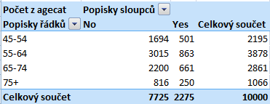
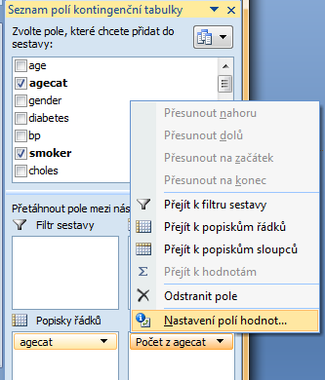
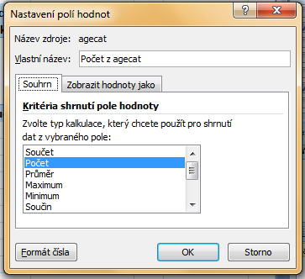
Kontingenční tabulky – nastavení II.
Kontingenční tabulka
Způsob sumarizace položky

Slide 9
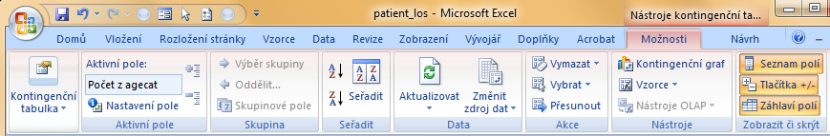
Aktualizace dat v kontingenční tabulce
Při změně dat v tabulce se zdrojovými daty nedojde automaticky k aktualizaci dat
v kontingenční tabulce.
Musíte provést aktualizaci dat.
Stůjte kdekoliv v kontingenční tabulce
Na kartě Možnosti ve skupině Data klikněte na Aktualizovat (Alt+F5), nebo na Aktualizovat vše (Ctrl+Alt+F5)
Data z kontingenční tabulky lze vizualizovat pomocí kontingenčního grafu
Možnosti tabulky
Aktualizace dat
Kontingenční graf

Slide 10
Rozložení kontingenční tabulky
Po vytvoření se kontingenční tabulka zobrazí v tzv. kompaktním formátu. Lze ji zobrazit
ale i ve formě tabulky, nebo ve formě osnovy.
Stůjte kdekoliv v kontingenční tabulce
Na kartě Návrh vyberte tlačítko Rozložení sestavy a volbu Zobrazit ve formě osnovy nebo zobrazit ve formě tabulky
Kompaktní formát - uspořádání tabulky aby zabírala co nejméně místa
Forma osnovy - řádková pole nižší úrovně je od vyšších úrovní odsazena, řádky nejsou
odděleny čarami
Forma tabulky - klasická forma tabulky, pole nižší úrovně jsou v dalším sloupci
Vyzkoušej!

Slide 11
II. Základy popisné statistiky

Slide 12
Typy proměnných
Kvalitativní (kategoriální) proměnná
lze ji řadit do kategorií, ale nelze ji kvantifikovat
Příklad: ??
Kvantitativní (numerická) proměnná
můžeme ji přiřadit číselnou hodnotu
Příklad: ??

Slide 13
Typy proměnných
Kvalitativní (kategoriální) proměnná
lze ji řadit do kategorií, ale nelze ji kvantifikovat
Příklady: pohlaví, HIV status, barva vlasů ...
Kvantitativní (numerická) proměnná
můžeme ji přiřadit číselnou hodnotu
Příklady: výška, váha, teplota, počet hospitalizací ...

Slide 14
Kvalitativní znaky
Binární znaky: dvě kategorie, obvykle se kódují pomocí číslic 1 (přítomnost sledovaného znaku) a 0 (nepřítomnost sledovaného znaku).
Příklad: ??
Nominální znaky: několik kategorií (A, B, C), které nelze uspořádat.
Příklad: ??
Ordinální znaky: několik kategorií, které lze vzájemně seřadit, tedy můžeme se ptát, která je větší/menší (1<2<3).
Příklad: ??

Slide 15
Kvalitativní znaky
Binární znaky: dvě kategorie, obvykle se kódují pomocí číslic 1 (přítomnost sledovaného znaku) a 0 (nepřítomnost sledovaného znaku).
Příklady: Diabetes (1-ano, 0-ne),
Pohlaví (1-muž, 0-žena).
Nominální znaky: několik kategorií (A, B, C), které nelze uspořádat.
Příklad: krevní skupiny (A/B/AB/0).
Ordinální znaky: několik kategorií, které lze vzájemně seřadit, tedy můžeme se ptát, která je větší/menší (1<2<3).
Příklady: stupeň bolesti (mírná/střední/velká),
stadium maligního onemocnění (I/II/III/IV).

Slide 16
Kvantitativní znaky
Intervalové znaky: interpretace rozdílu dvou hodnot (stejný interval mezi jednou a druhou dvojicí hodnot vyjadřuje i stejný rozdíl v intenzitě zkoumané vlastnosti). Společný znak intervalových znaků: nula byla stanovena uměle, tedy pouhou konvencí. Příklad: teplota měřená ve stupních Celsia, letopočet.
Poměrové znaky: kromě rozdílu interpretujeme i podíl dvou hodnot.
Příklady: výška v cm, váha v kg, ...
Den | Teplota | Rozdíl ¹ | Podíl ¹
1. | 2 °C | - | -
2. | 4 °C | +2 | 2x
3. | 6 °C | +2 | 1.5x
1.5krát vyšší teplota ve srovnání s 2. dnem, přičemž došlo ke stejnému nárůstu teploty jako při srovnání 2. a 1. dne
¹ Srovnání s měřením z předchozího dne

Slide 17
Popisné statistiky
Charakteristiky polohy (míry střední hodnoty, míry centrální tendence)
Udávají, kolem jaké hodnoty se data centrují, resp. které hodnoty jsou nejčastější, popis „těžiště“ – míry polohy
Aritmetický průměr, medián, modus, geometrický průměr
Charakteristiky variability (proměnlivosti)
Zachycují rozptýlení hodnot v souboru (proměnlivost dat)
Variační rozpětí, rozptyl, směrodatná odchylka, variační koeficient, střední chyba průměru

Slide 18
Charakteristiky polohy
Charakteristiky polohy u nominálních znaků
Modus: nejčastěji se vyskytující hodnota proměnné v souboru.
Charakteristiky polohy u ordinálních znaků
α-kvantil: je-li α Є (0,1), pak α-kvantil x_{α} je číslo, které rozděluje uspořádaný datový soubor na dolní úsek, obsahující aspoň podíl α všech dat a na horní úsek obsahující aspoň podíl 1-α všech dat.
x_{0,50}- medián, x_{0,25-} dolní kvartil, x_{0,75-}horní kvartil, x_{0,1….} x_{0,9-}decily
Medián: hodnota, jež dělí řadu podle velikosti seřazených výsledků na dvě stejně početné poloviny.

Slide 19
Charakteristiky polohy
Charakteristiky polohy u intervalových a poměrových znaků
Aritmetický průměr: je definován jako součet všech naměřených údajů vydělený jejich počtem,
kde x_{i} jsou jednotlivé hodnoty a n jejich počet
Geometrický průměr: n kladných hodnot x_{i,} , má smysl všude, kde má nějaký informační smysl součin hodnot proměnné. Z praktického hlediska platí, že logaritmus geometrického průměru je roven aritmetickému průměru logaritmovaných hodnot souboru.

Slide 20
Průměr vs medián
PAMATUJ:
Průměr je silně ovlivněn extrémními hodnotami (tzv. odlehlá pozorování), medián není ovlivněn vybočujícími pozorováními
Průměr je vhodný ukazatel středu u normálního/symetrického rozložení, medián je vhodnou charakteristikou středu souboru i v případě veličin s neznámým rozdělením
V případě symetrického rozložení jsou jejich hodnoty v podstatě shodné, v případě asymetrického rozložení však nikoliv!

Slide 21
Charakteristiky variability
Charakteristiky variability u ordinálních znaků
Kvartilové rozpětí (odchylka): q = x_{0,75} - x_{0,25}
Charakteristiky variability u intervalových a poměrových znaků
Rozptyl (variance) je ukazatelem šířky rozložení získaný na základě odchylky jednotlivých hodnot od průměru
Jeho vypovídací schopnost nejvyšší v případě symetrického/normálního rozložení
Směrodatná odchylka je druhá odmocnina z rozptylu
Koeficient variance - podíl SD ku průměru, u poměrových znaků, umožňuje porovnat variabilitu několika znaků (vyjadřuje se v %)

Slide 22
Další parametry rozložení
Počet hodnot – důležitý ukazatel, znamená jak moc lze na data spoléhat
Suma hodnot
Minimum, maximum
Variační rozpětí (rozsah) – rozdíl mezi největší a nejmenší hodnotou řady
Střední chyba průměru (SE) – měří rozptýlenost vypočítaného aritmetického průměru v různých výběrových souborech vybraných z jednoho základního souboru

Slide 23
Ukázka popisu a vizualizace kvalitativních dat
Popis kvalitativních dat: frekvence jednotlivých kategorií
Vizualizace kvalitativních dat: nejčastěji koláčový nebo sloupcový graf
Příklad: Známka z biostatistiky (podzim 2014)
Frekvenční tabulka
Koláčový graf
Sloupcový graf
Známka | n | %
A | 11 | 18,0
B | 20 | 32,8
C | 16 | 26,2
D | 9 | 14,8
E | 5 | 8,2
F | 0 | 0,0
Celkem | 61 | 100,0

Slide 24
Ukázka popisu kvantitativních dat
Popis kvantitativních dat: charakteristika středu (průměr, medián aj.), charakteristika variability (rozptyl, rozsah hodnot, interkvartilové rozpětí aj.)
Příklad: Popis výšky (cm) pacientů
Popisné statistiky
Charakteristika
N | 61
Průměr (cm) | 161,0
Medián (cm) | 161,5
Sm. odchylka (cm) | 4,7
Rozptyl (cm²) | 22,2
min-max (cm) | 144,1 - 169,2
dolní-horní kvartil (cm) | 158,1 - 164,2
Průměr a medián se téměř shodují. Co nám to říká?

Slide 25
Ukázka vizualizace kvantitativních dat
Vizualizace kvantitativních dat: nejčastěji pomocí krabicového grafu nebo histogramu
Příklad: Popis výšky (cm) pacientů
Krabicový graf
Histogram
maximum (100% kvantil)
horní kvartil (75% kvantil)
medián (50% kvantil)
dolní kvartil (25% kvantil)
Jsou data symetrická?
minimum (0% kvantil)
Odlehlá hodnota?

Slide 26
III. Cvičení v programu Statistica
Základní popisné statistiky
v programu Statistica
Datový soubor pacienti.sta
Datový soubor studenti.sta

Slide 27
Program Statistica
Jak získat program Statistica:
https://inet.muni.cz
Login a heslo: UČO a primární heslo jako do IS-u.
V ponuke kliknout: Provozní služby – Software – Nabídka softwaru
Nalézt: Statistica 13 – kliknout Získat
Postupovat dle návodu

Slide 28
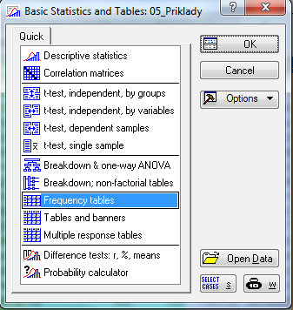
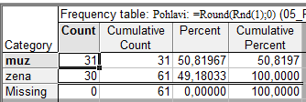
Základy popisné statistiky: soubor pacienti.sta
Načtěte soubor pacienti.sta, který obsahuje údaje o 61 pacientech.
Nejprve budeme pracovat s kategoriální proměnnou.
Pro proměnnou pohlaví zjistěte: absolutní, relativní četnost, dále absolutní a relativní kumulativní četnost

Slide 29
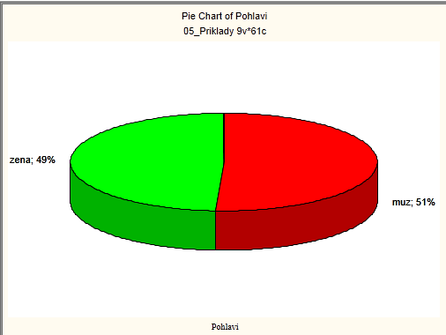
Základy popisné statistiky: soubor pacienti.sta
Pomocí výsečového grafu (koláčového grafu) znázorněte proměnnou Pohlaví, doplňte procenta (relativní četnost).

Slide 30
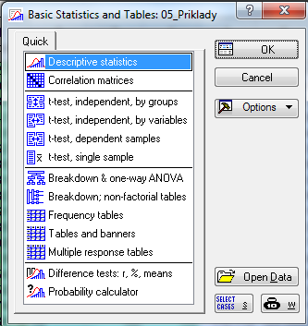

Základy popisné statistiky: soubor pacienti.sta
Nyní budeme pracovat se spojitou proměnnou.
Pro proměnnou váha zjistěte: průměr, medián, minimum a maximum

Slide 31
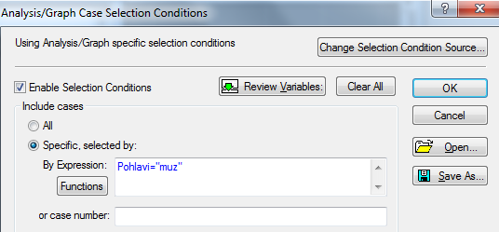

Základy popisné statistiky: soubor pacienti.sta
Pokud bychom chtěli zjistit průměrnou váhu pouze u mužů, klikneme na tlačítko select cases a zvolíte Pohlaví=“muz“(nezapomínejte na uvozovky)

Slide 32
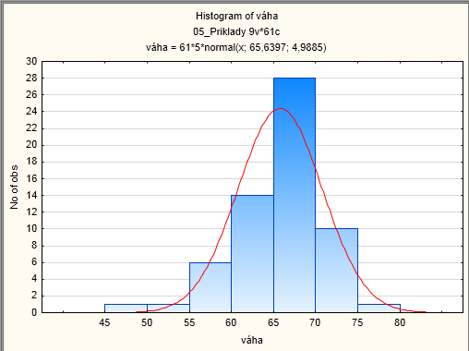
Základy popisné statistiky: soubor pacienti.sta
Vytvořte histogram s rozpětím hodnot po pěti, poté zkuste to samé pro muže a ženy.
Návod: Záložka Graphs->Histogram->proměnná váha, záložka Advanced: Intervals Boundaries, Specifies boundaries

Slide 33
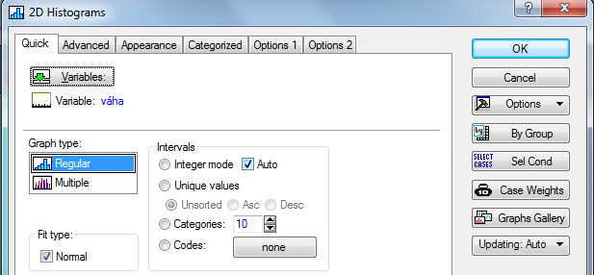
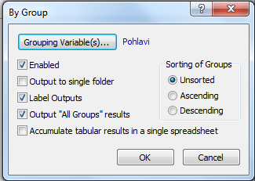
Základy popisné statistiky: soubor pacienti.sta
Pokud chceme váhu odděleně pro pohlaví - po boku vpravo By group: vybereme proměnnou pohlaví .

Slide 34
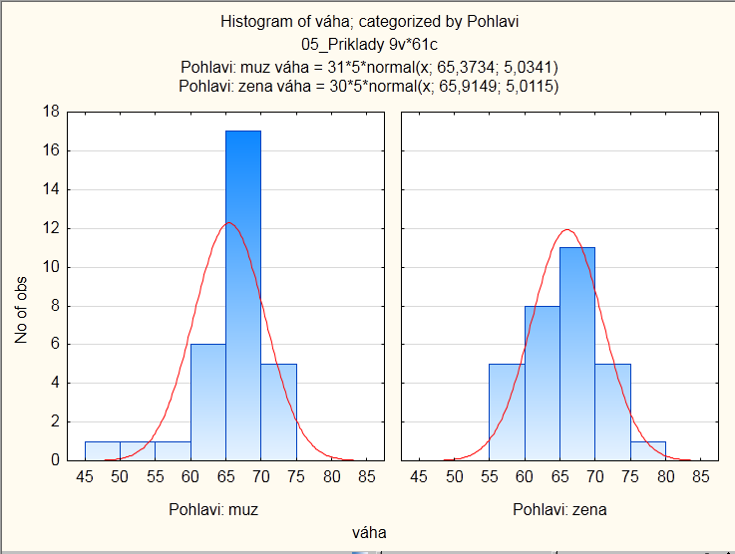
Základy popisné statistiky: soubor pacienti.sta
Pokud chceme histogram váhy pro muže i ženy mít v jenom grafu: vybereme záložku Categorized, zapneme kategorii X a změníme proměnnou na pohlaví.

Slide 35
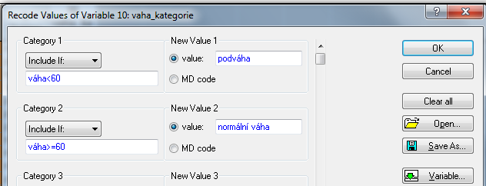
Základy popisné statistiky: soubor pacienti.sta
Překódovaní proměnné
Proměnnou váha překódujte do proměnné vaha_kategorie tak, aby pacienti pod 60 kg tvořili jednu skupinu a pacienti 60+ druhou skupinu.
Návod: Vložíme novou proměnnou vaha_kategorie za proměnnou váha. Označíme novou proměnnou vaha_kategorie, záložka Data -> Recode
Zjistěte, kolik % žen mělo váhu pod 60 kg?

Slide 36
Samostatné cvičení: soubor studenti.sta
Načtěte soubor studenti.sta, který obsahuje údaje o 26 studentech, získané informace jsou shrnuty v proměnných A,B,C,D.
Návod: Záložka Home → Open → vybereme soubor studenti.sta.
Změňte názvy proměnných: A-jméno studenta, B-známka z biostatistiky, C-pohlaví, D-věk. U proměnných B a C popište jednotlivé varianty (proměnná B odpovídá známce: 1- výborně, 2- velmi dobře, 3- dobře, 4- nedostatečně; proměnná C odpovídá pohlaví:1 - muž, 2 - žena)
Návod: Vybereme nejprve příslušnou proměnnou A, 2krát klikneme myší → do položky Name napíšeme nový název proměnné (All Specs… umožní přejmenovat všechny proměnné najednou; Text Labels číselným hodnotám přiřadí textový popisek).
Pojmenujte názvy řádků tabulky jmény studentů, poté proměnnou jméno studenta smažte.
Návod: Záložka Data → Names → Transfer case names from → Variable: Jméno studenta;
smazání-vybereme proměnnou Jméno studenta, pravé tlačítko myši → Delete Variable.

Slide 37
Samostatné cvičení: soubor studenti.sta
U proměnné Známka zjistěte absolutní, relativní četnost, dále absolutní a relativní kumulativní četnost.
Návod: Záložka Statistics → Basic Statistics → Frequency tables → Variables: známka z biostatistiky → Summary
Zjistěte průměr, medián pro proměnnou Věk. U proměnné pohlaví zjistěte modus. Pro proměnnou známka zjistěte medián, modus.
Návod:
Způsob 1: Označíme proměnnou věk, pravé tlačítko → Statistics of Block Data → Blocks columns → All
Zbůsob 2: Záložka Statistics → Basic Statistics → Descriptive statistics → Variables: věk→ záložka Advanced → vybereme Mean, Median.

Slide 38
Samostatné cvičení: soubor studenti.sta
Proměnnou věk překódujte pomocí následujících 5 intervalů: <20,22>, (22,25>, (25,28>, (28,31>, (31,33> do proměnné Věk 2.
Návod: Vložíme novou proměnnou Věk 2 za proměnnou Věk. Označíme novou proměnnou
Věk 2, záložka Data → Recode → Category 1: věk>=20 and věk<=22, New Value: 1 atd.
Pomocí koláčového grafu znázorněte proměnnou Známku a Pohlaví, doplňte procenta (relativní četnost).
Návod: Záložka Graphs → 2D → Pie Charts → Záložka: Quick: Variables: Známka, Pohlaví; Záložka:Advanced → Pie legends vyber Text and Percent.
Pomocí sloupcového grafu znázorněte věk pouze pro muže.
Návod: Záložka Graphs → 2D → Bar/Column Plots → Variables: Věk, v tomtéž okně napravo klikneme na Select Cases →zaškrtneme možnost Enable Selection Conditions → Specific→ selected by Expression: Pohlaví=1.

Slide 39
Samostatné cvičení: soubor studenti.sta
Pro proměnnou Věk vytvořte histogram s intervaly širokými dva roky, poté zkuste to samé zvlášť pro muže a ženy.
Návod:Záložka Graphs → Histogram → Variables: věk, záložka Advanced: Intervals Boundaries → Specifies boundaries po boku vpravo By group: vybereme proměnnou pohlaví

